Slide 1
المحاضرة الثالثة: محيـــط المؤسسة
مقياس اقتصاد المؤسسة
الاستاذة يوغش كميليا

Slide 2
تمهيد:
يمكن أن نتصور المؤسسة في عزلة عما يحيط بها، فالقوانين تحكم نشاطها، والموردون يؤثرون في إنتاجها، والمنافسون يضايقونها في الأسعار والأرباح، والمستهلكون يلعبون دورا هاما في تحديد حجم مبيعاتها، والمجتمع يحدد المستوى التعليمي والتكويني لأفرادها، لذلك فالمؤسسة لا تستطيع تجاهل محيطها.
إن تحليل المحيط من طرف المؤسسة يعود لتحقيق هدف مزدوج:
- تقييم مختلف العناصر المحتمل تأثيرها على نشاطها.
- تحديد الفرص و المخاطر الموجودة في المحيط.
أهداف المحاضرة:
تعريف المحيط
أهمية دراسة المحيط
خصائص المحيط
أنواع المحيط
حالات المحيط
تحليل المحيط

Slide 3
1- تعريف المحيط
يعبر محيط المؤسسة عن:
مجموعة العناصر الخارجة عن المؤسسة، والقادرة على التأثير في نشاطها.
مجموعة العوامل الخارجية المؤثرة على نشاط المؤسسة والمتأثرة بها.
يرى العديد من الباحثين أن المحيط يشمل كل شيء عدا المؤسسة، أي كل ما هو خارج حدود المؤسسة. غير أن هذا التوجه لا يساعد المسير على دراسة وفهم طبيعة هذا المحيط ومكوناته ولا آثاره أو حدوده الفاصلةـ فالمؤسسة لها وجودها وسلطتها وعلاقاتها.
مشكلة الحدود الفاصلة بين المؤسسة والمحيط هي منظور نظري أكثر منه عملي. ومنه، المحيط هو الوسط الذي تنشط فيه المؤسسة وهو نوعان: محيط داخلي و محيط خارجي.

Slide 4
2- أهمية دراسة المحيط
توجد علاقة تفاعلية وثيقة بين المؤسسة ومحيطها، هذه العلاقة التفاعلية تساعد في تفعيل أعمال المؤسسة واستخدام مواردها بفعالية. إن محيط المؤسسة ذو طبيعة متعددة الأوجه، معقد وديناميكي ولديه تأثر بعيد المدى على بقاء و نمو المؤسسة، و فهم المحيط يساعد المؤسسة على مايلي:
1- تحديد الفرص والمخاطر
2- توجيه النمو
3- التعلم المستمر
4- بناء العلامة
5- مواجهة المنافسة

Slide 5
3- خصائص المحيط
يتميز محيط المؤسسة بمجموعة من الخصائص المتمثلة فيمايلي:
التعقيد
يتكون المحيط أساسا من عدد من العوامل، الأحداث والشروط، والتي تؤثر على الأقسام المختلفة للمؤسسة.
الديناميكية
يتغير محيط المؤسسة العام و الخاص باستمرار وبطبيعة مختلفة
تعدد الأوجه
الوضعيات المختلفة للمحيط
* دراسة التغيرات المختلفة التي تؤثر على اتخاذ القرار، والتي تؤثر على مؤشرات الأداء
التأثير بعيد المدى

Slide 6
4- أنواع المحيط
للمحيط تقسيمات مختلفة على أسس مختلفة يتم اعتمادها حسب الهدف منها واستعمالاتها واتجاهات الشخص الذي يعتمدها.
المؤسسة
المحيط المباشر
المحيط غير المباشر
المحيط الداخلي
المحيط الخارجي
مكونات المحيط

Slide 7
4-1- المحيط الداخلي
يتكون المحيط الداخلي من أهداف وغايات المؤسسة، الخطط التنفيذية، الادارة العليا، التنظيم الاداري والهيكل التنظيمي، عناصر الانتاج من موارد مختلفة: بشرية، مادية، مالية وتكنولوجية. يسهل التحكم فيه لكن نشير إلى أن أي خلل في أي جزء من أجزاء المحيط الداخلي سيظهر تأثيره جليا ومباشرة في أداء المؤسسة..
1- الثقافة
2- الرؤية
4- قوة الهيكل التنظيمي
3- هيكل الادارة العليا
قوة العلاقات الداخلية
5- الموارد البشرية
6-الموارد المادية والتكنولوجيا
المهمة والاهداف
7- صورة المؤسسة/ العلامة

Slide 8
4-2- المحيط الخارجي
يتكون المحيط الخارجي مستويين : المحيط الكلي غير المباشر (البعيد) والمحيط الجزئي المباشر القريب.
المحيط الكلي /العام/البعيد/غير المباشر: يقصد به كل العوامل التي يمس تأثيرها على كافة المؤسسات وتقع خارج حدود المؤسسة ويصعب التحكم فيها لكن من الضروري دراستها. وتؤثر على اتخاذ القرار وعلى أداء المؤسسة واستراتيجيتها.
ومن هذه العوامل نذكر: العوامل الاقتصادية، السياسية، التكنولوجية، الاجتماعية، الثقافية... البيئية.
المحيط الجزئي/القريب/المباشر: يتمثل في مجموع العوامل التي تقع في حدود المؤسسة دون غيرها ويتضمن العناصر التي تؤثر مباشرة على المؤسسة وهذه الأخيرة تؤثر فيه بالمقابل.
تتمثل هذه العوامل في : الأسواق، الزبائن، الموردين، المنافسين، الشركاء الماليين، الادارات العمومية، التنظيمات المهنية، جمعية حماية المستهلك
.

Slide 9
أ- المحيط الكلي/غير المباشر
عوامل بيئية
عوامل تكنولوجية
عوامل ثقافية
عوامل احنماعية
المؤسسة
عوامل قانونية
الشروط الاقتصادية
العوامل الاقتصادية
النشاط الاقتصادي
النظام الاقتصادي
السياسة الاقتصادية
العوامل السياسية
الاستقرار الحكومي
الحماية الاجتماعية
الملكية العامة
السلطة
النظام السياسي

Slide 10
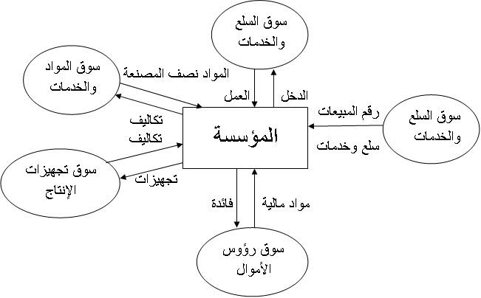
ب- المحيط المباشر
المؤسسة
السوق
شركاء ماليين
الموردين
الزبائن
المنافسين
الادارت العمومية
التنظيمات المهنية
النقابات والجمعيات,,,
السوق/الأسواق

Slide 11
5- حالات المحيط
بناء على درجة التغير في المحيط وأهميته يمكن التمييز بين أربع حالات:
المحيط المستقر: يتميز بدرجة تغير صعبة ونادرة وتكون فيه التغيرات بسيطة وبطيئة على المدى القصير والمتوسط (صناعة العجلات)
المحيط الانتقالي: يتخلل هذا المحيط تغيرات ولكنها نادرة واذا حدثت تنقل المحيط من حالة استقرار الى عدم استقرار والعكس(تغير نظام اقتصادي مثلا)
المحيط غير المستقر/المضطرب: التغيرات في هذا المحيط كبيرة و صعبة مثل التغيرات في أذواق المستهلكين ،التطور التكنولوجي أو عدم استقرار السياسات الحكومية أو غير ذلك من الاسباب و مثال ذلك صناعة السيارات)
المحيط العاصف: هو امتداد للمحيط المضطرب و تكون فيه درجة اللاستقرار أكبر و التغيرات كثيفة و عميقة بحيث يصعب التحكم فيها في مجرى المؤسسة (مثال ذلك صناعات التكنولوجيا العالية كالصناعات الالكترونية و المعلوماتية و البرمجيات)

Slide 12
5- حالات المحيط
وبناء على معيار الفرص والمخاطر نميز بين ثلاث حالات:
المحيط الحيادي (تكافؤ الفرص والمخاطر)
المحيط الموالي
المحيط العدائي/الهجومي (لشدة المنافسة)

Slide 13
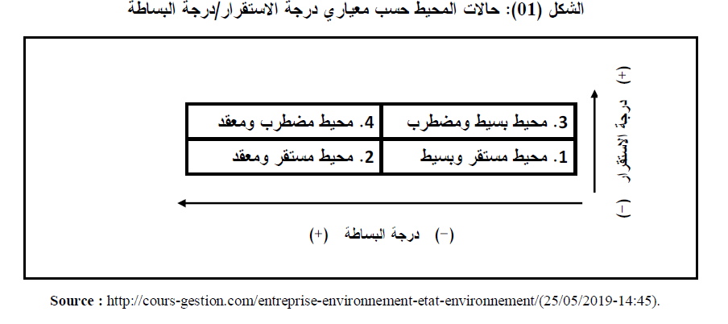
5- حالات المحيط
بناء على درجة الاستقرار ودرجة البساطة يمكن التمييز بين الحالات التالية:
المحيط المستقر
المحيط المضطرب
المحيط البسيط
المحيط المعقد

Slide 14
5- حالات المحيط
تؤثر حالات المحيط على قرارات المؤسسة و منه يمكن للمسير/ المؤسسة سلوك ما يلي:
تجاهل المحيط
التأقلم /التكيف مع المحيط
التنبؤ بالمحيط/سبق التغيير

Slide 15
6- تحليل المحيط
تحليل PESTEL
تحليل SWOT
تحليل PORTER

Slide 16
إلى المحاضرة المقبلة

